Slide 1
Медиативная компетентность руководителя в структуре управленческой компетенции
Воронина Надежда Александровна,
кандидат психологических наук, доцент

Slide 2
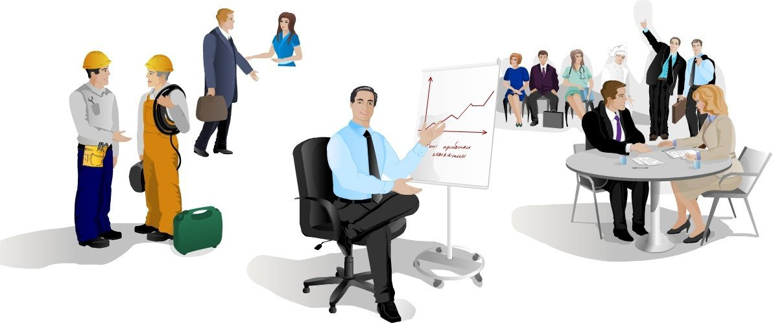
Для достижения успеха подразделения руководитель должен уметь управлять конфликтами между подчиненными

Slide 3

Медиация -
это «способ урегулирования споров при содействии медиатора
на основе добровольного согласия сторон
в целях достижения ими взаимоприемлемого решения»
Федеральный закон от 27 июля 2010г. №193-ФЗ «Об альтернативной процедуре урегулирования споров с участием посредника (процедуре медиации)»

Slide 4

Медиативный подход –
это технология, позволяющая
выстраивать взаимодействие на принципах медиации и
применять ее как способ коммуникации для предотвращения и/или урегулирования конфликтов.

Slide 5
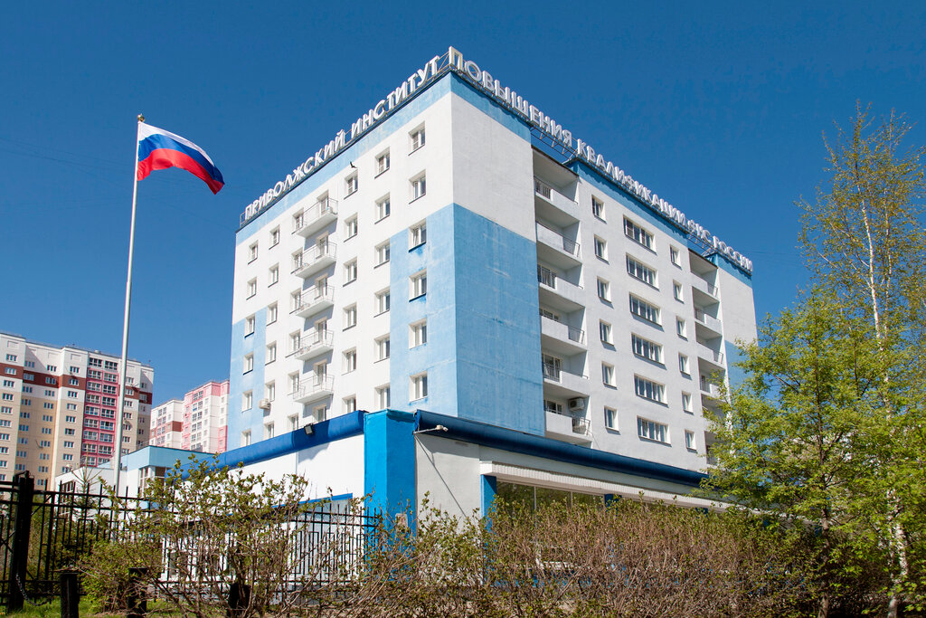
Опытно-экспериментальная база исследования:
Приволжский институт повышения квалификации ФНС России.
В исследовании приняли участие 80 человек.
Из них 32 начальника отдела и 48 сотрудников

Slide 6
Знаете ли Вы, что такое медиация?

Slide 7
Оценка частоты возникновения конфликтов в коллективе

Slide 8
Вмешивается ли руководитель в конфликт между подчиненными с целью его урегулирования?

Slide 9
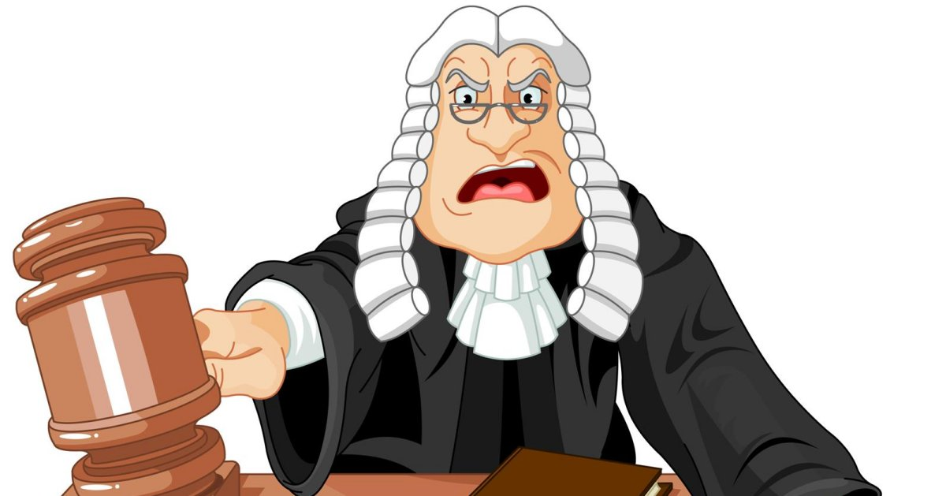
Для урегулирования конфликта руководитель предлагает свое решение
правильное
компромиссное
аргументированное

Slide 10

Медиативная компетентность –
это комплекс знаний и навыков
для организации переговоров сторон
с целью взаимоприемлемого разрешения спора (ситуации).

Slide 11

Выводы
1. В современных условиях руководитель нуждается в специальном обучении для овладения технологиями медиативного подхода, развития медиативную компетентность.
2. Применение медиативного подхода в управлении коллективом позволит решать вопросы своевременного и конструктивного разрешения конфликтов и их профилактики.

Slide 12

Спасибо за внимание!

